Slide 1


Logické funkce a obvody
VY_32_INOVACE_pszczolka_07-3-08-karnaughovy_mapy_tvary
Autor: Pszczółka Tomáš
Tento výukový materiál byl zpracován v rámci projektu EU peníze středním školám - OP VK 1.5.
CZ.1.07/1.5.00/34.0195 – Individualizace a inovace výuky

Slide 2
Anotace
Žák bude znát další způsob řešení minimalizací logických funkcí.
Bude umět sestavovat Karnaughovy mapy.
Dále žák bude mít přehled o dalších jiných řešeních a bude schopen zvolit si sám metodu řešení zjednodušování logických funkcí.

Slide 3
Karnaughova mapa - úvod
Slouží k minimalizaci logických funkcí.
Má své pravidla a zásady řešení.
Je sestavena vždy z pravdivostní tabulky
Je jednodušší a rychlejší než řešení pomoci Booleových pravidel.
Efektivní pro 2 až 5 vstupních proměnných.
Pro více vstupních proměnných použijeme MC – Cluskey – učivo vysoké školy

Slide 4
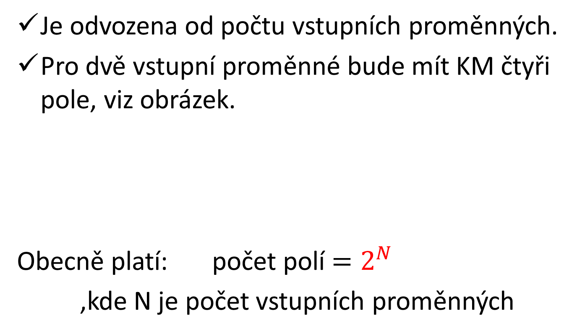
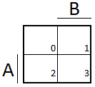
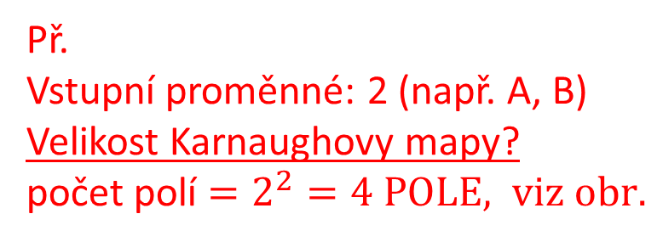
Velikost Karnaughovy mapy

Slide 5
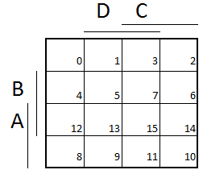
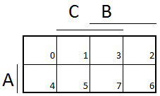
Příklady Karnaughovy mapy
Pozn.: Čísla v tabulce odpovídají řádkům stavů v pravdivostní tabulce

Slide 6
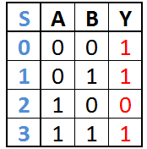
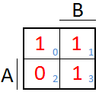
Princip vyplňování polí KM
Mechanická metoda
Je třeba si zapamatovat podobu mapy
Správnou pozici logické hodnoty poznáme podle očíslování polí.
Přičemž víme, že jednotlivá pole odpovídají číslům řádků v pravdivostní tabulce.

Slide 7
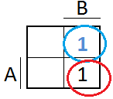
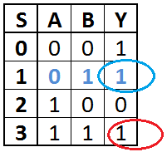
Princip vyplňování polí KM
Myšlenková metoda
Mapa může být libovolně uspořádaná
Správnou pozici logické hodnoty poznáme dle kombinace vstupních proměnných
Jestliže například A=0 a B=1, tak logická hodnota bude v poli kde, A nepokrývá oblast a B pokrývá.

Slide 8
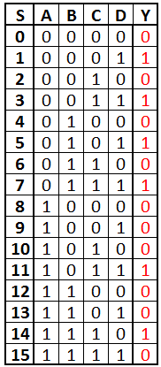
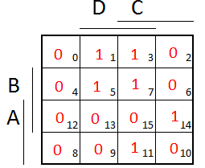
Další příklad vyplnění polí KM
Pozn.: Všimněme si, že logická 1 je na polích 1, 3, 5, 7, 11, 14 KM. Toto odpovídá řádkům 1, 3, 5, 7, 11, 14 pravdivostní tabulky zadané logické funkce.

Slide 9
Sumace látky
Už víme, že logické funkce je možné minimalizovat pomoci Booleových pravidel.
Kdežto Karnaughova mapa je další možnost, která nám logické funkce dovoluje zjednodušit.
Přičemž mějme na paměti, že existuje MC – Cluskey, jako další nástroj minimalizace.
V další části se podíváme na tvorbu smyček v Karnaughové mapě.

Slide 10
POUŽITÁ LITERATURA
KESL, Jan. Elektronika 3: Číslicová technika. 2. vyd. Praha: BEN - technická literatura, 2008, ISBN 978-80-7300-182-7
MATOUŠEK, David. Číslicová technika: základy konstruktérské praxe. 1. vyd. Praha: BEN - technická literatura, 2001, 207 s. ISBN 80-730-0025-3

